Slide 1
КАК ПРАВИЛЬНО УХАЖИВАТЬ ЗА ЗУБАМИ

Slide 2
Всего у человека 32 зуба
каждый из которых может «заболеть», если за ним неправильно ухаживать.

Slide 3
Очень важно научиться самим и научить
детей правильному уходу за зубами и ротовой
полостью.
Зубы – это костные пластинки, служащие
для удерживания и разжевывания пищи.

Slide 4
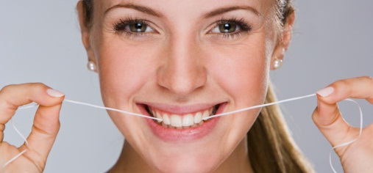
Уход за зубами

Slide 5
1. Зубной нитью (флосс).
2. Полосканием с применением зубного эликсира.
3. Зубной щеткой.

Slide 6
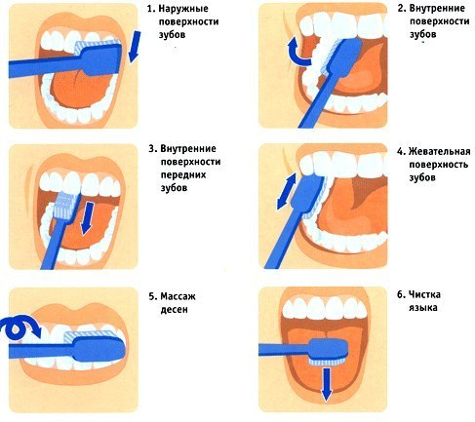
Чистим зубы правильно.

Slide 7
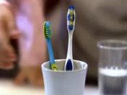
Выбираем зубную щетку
Подбор щетки – это сугубо индивидуальный процесс.

Slide 8
Соблюдайте правила гигиены.

